Slide 1
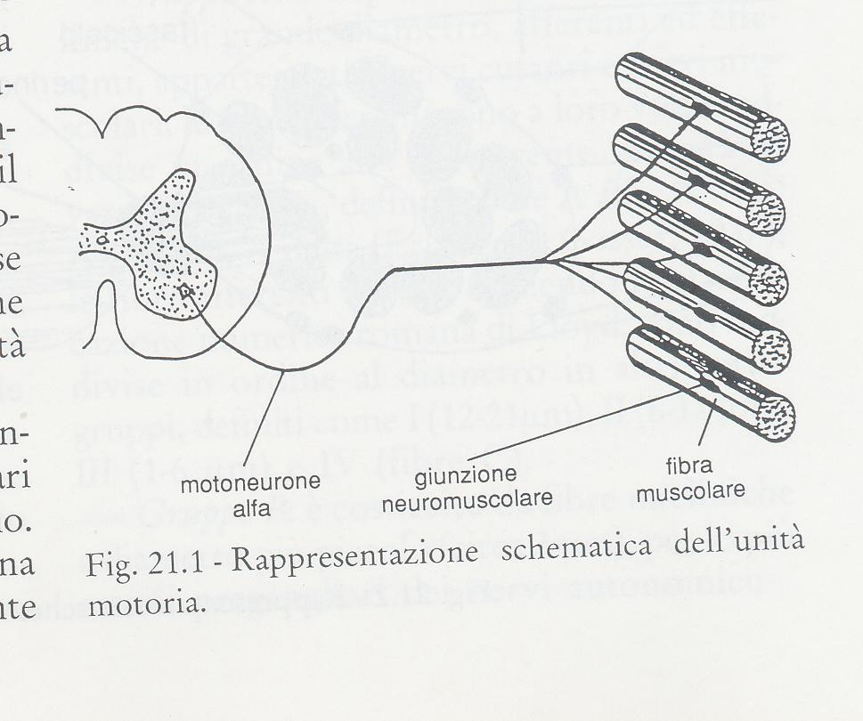
EMERGENZE IN NEUROLOGIA
PARALISI ACUTE SU BASE POLINEUROPATICA (S.DI GUILLAIN BARRE) E NEUROMUSCOLARE (MIASTENIA GRAVIS,BOTULISMO)

Slide 10
